Slide 1
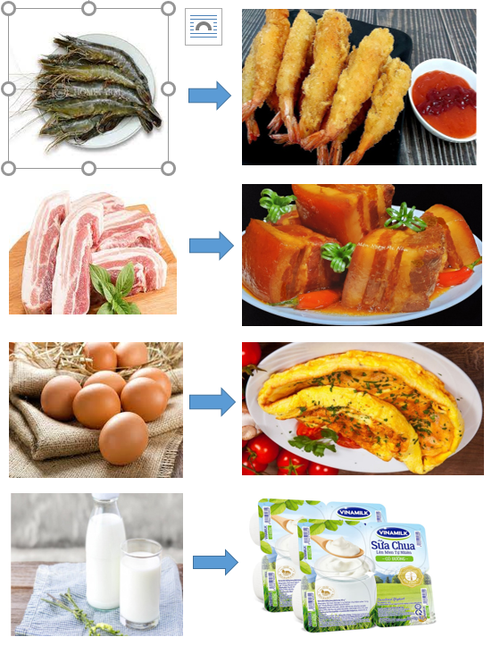
Chúng ta làm gì để giữ được sản phẩm bên trái lâu hơn và tạo ra được sản phẩm bên phải?

Slide 2
- Bảo quản và chế biến sản phẩm chăn nuôi nhằm mục đích gì?
- Các sản phẩm chăn nuôi thường được bảo quản và chế biến bằng những phương pháp nào?
- Tại sao từ một loại thịt lại có thể tạo ra nhiều sản phẩm với hương vị, màu sắc khác nhau?

Slide 3
Bài 20
BẢO QUẢN VÀ CHẾ BIẾN SẢN PHẨM CHĂN NUÔI

Slide 4
I. Bảo quản sản phẩm chăn nuôi
1. Khái niệm và vai trò của bảo quản các sản phẩm chăn nuôi
- Khái niệm: Là áp dụng các biện pháp để làm chậm quá trình hư hỏng, kéo dài thời gian sử dụng mà vẫn đảm bảo chất lượng sản phẩm.
- Vai trò:
Nâng cao hiệu quả sử dụng sản phẩm
Tăng khả năng xuất khẩu, mở rộng thị trường
Tăng năng lực cho ngành chế biến
Ổn định giá cả

Slide 5
I. Bảo quản sản phẩm chăn nuôi
2. Ứng dụng công nghệ cao trong bảo quản sản phẩm chăn nuôi
Chỉ tiêu | Bảo quản lạnh | Bảo quản lạnh đông | Thanh trùng sữa | Tiệt trùng sữa
Nguyên lí
Loại sản phẩm chăn nuôi để bảo quản
Nhiệt độ xử lí
Thời gian bảo quản

Slide 6
2. Ứng dụng công nghệ cao trong bảo quản sản phẩm chăn nuôi
Chỉ tiêu | Bảo quản lạnh | Bảo quản lạnh đông | Thanh trùng sữa | Tiệt trùng sữa
Nguyên lí | Dùng nhiệt độ thấp ức chế hoạt động của VSV và làm chậm phản ứng sinh hóa |  | Nâng nhiệt độ sản phẩm lên mức nhất định để ức chế hoặc làm ngừng phản ứng sinh hóa và hoạt động của VSV
Loại sản phẩm chăn nuôi để bảo quản | Thịt, trứng, sữa, … | Thịt | Sữa | Sữa
Nhiệt độ xử lí | 4 – 6 ºC | 0 ºC | 70 – 75 ºC | 125 – 140 ºC
Thời gian bảo quản | 1 – 2 ngày | 6 – 12 tháng | 3 -7 ngày | 3 – 6 tháng

Slide 7
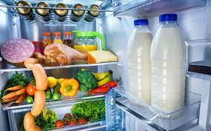
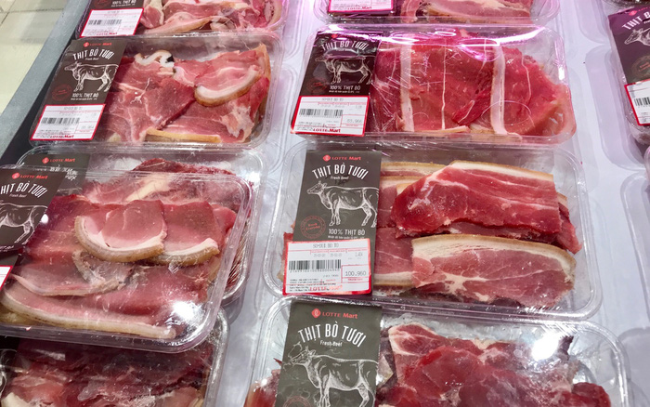
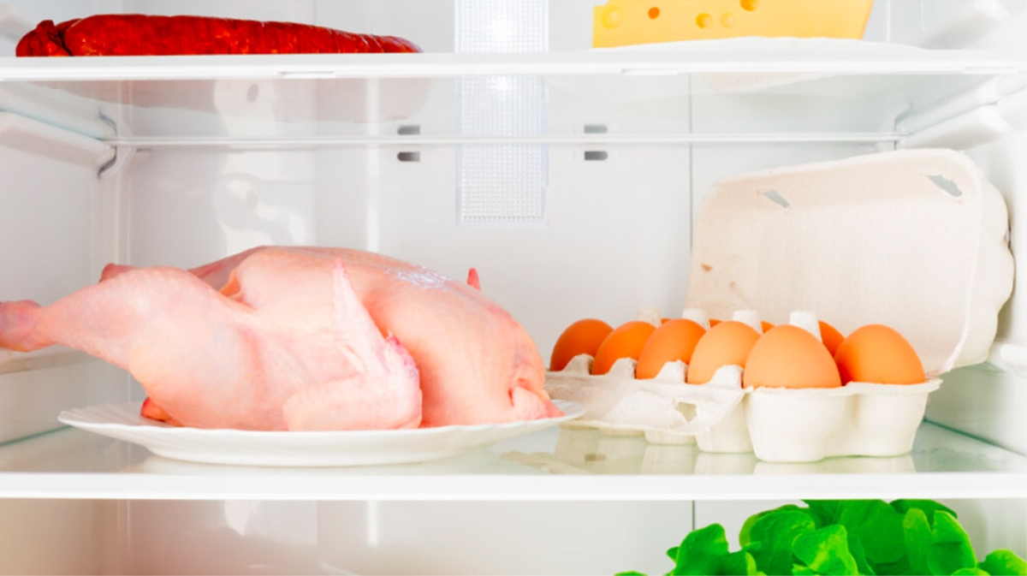

Slide 8
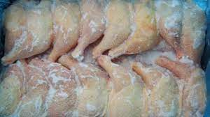
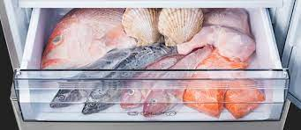
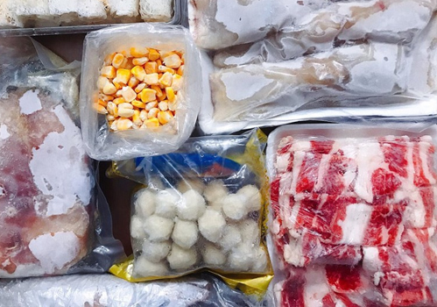

Slide 9
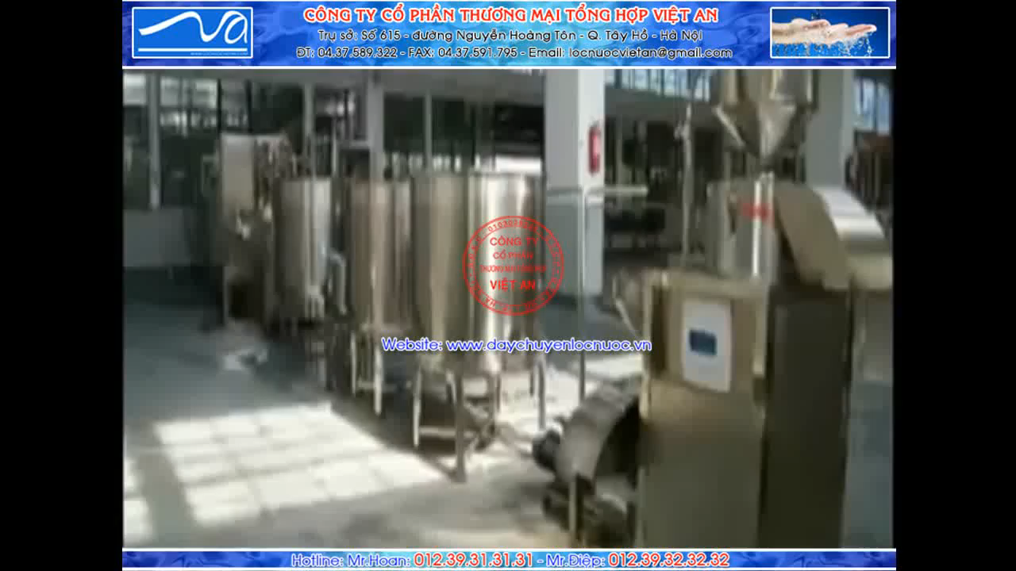
Dây chuyền tiệt trùng sữa

Slide 10
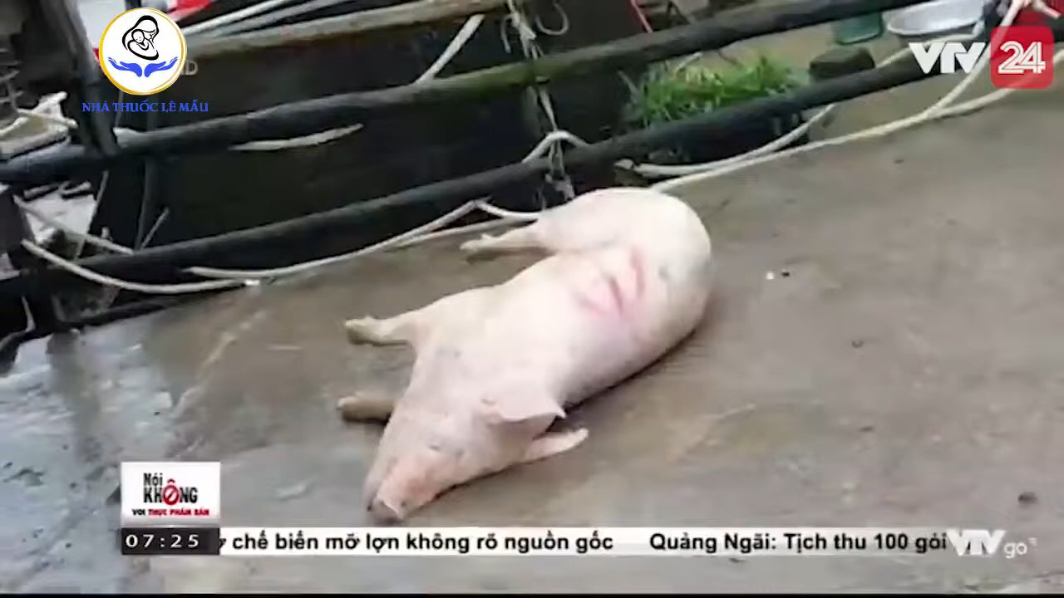

Slide 11
II. Chế biến sản phẩm chăn nuôi
1. Khái niệm và vai trò của chế biến các sản phẩm chăn nuôi
- Khái niệm: Là áp dụng các phương pháp để chuyển các nguyên liệu tươi thành sản phẩm thực phẩm cho con người sử dụng.
- Vai trò:
Nâng cao giá trị dinh dưỡng của thực phẩm
Tiêu diệt một số mầm bệnh và kéo dài thời gian bảo quản thực phẩm
Tăng giá trị kinh tế

Slide 12
II. Chế biến sản phẩm chăn nuôi
2. Ứng dụng công nghệ cao trong chế biến sản phẩm chăn nuôi
- Trò chơi:
Mỗi bàn 1 nhóm. Kể tên các sản phẩm được chế biến mà nguyên liệu là sản phẩm chăn nuôi
(Thời gian 2 phút)
- Nêu nguyên lí và quy trình sản xuất thịt hộp và sữa chua lên men?

Slide 13
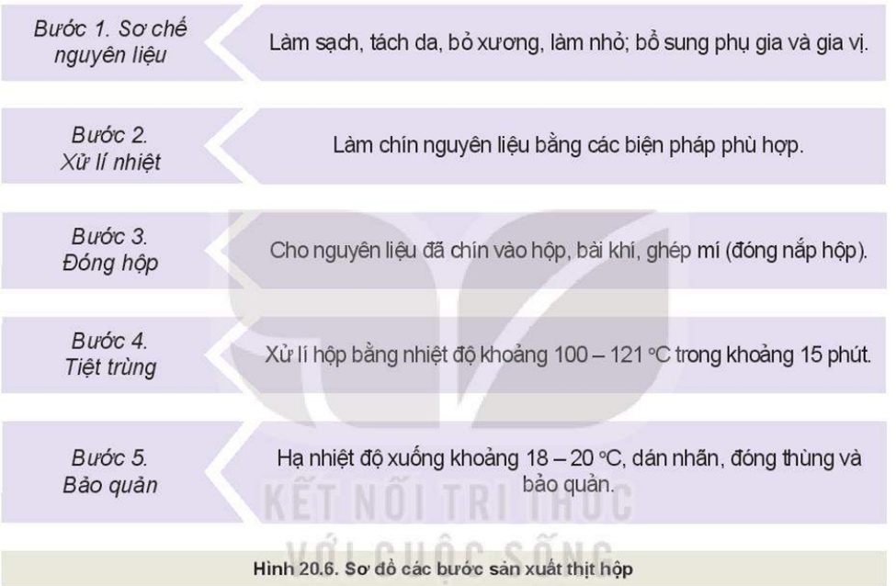

Slide 14
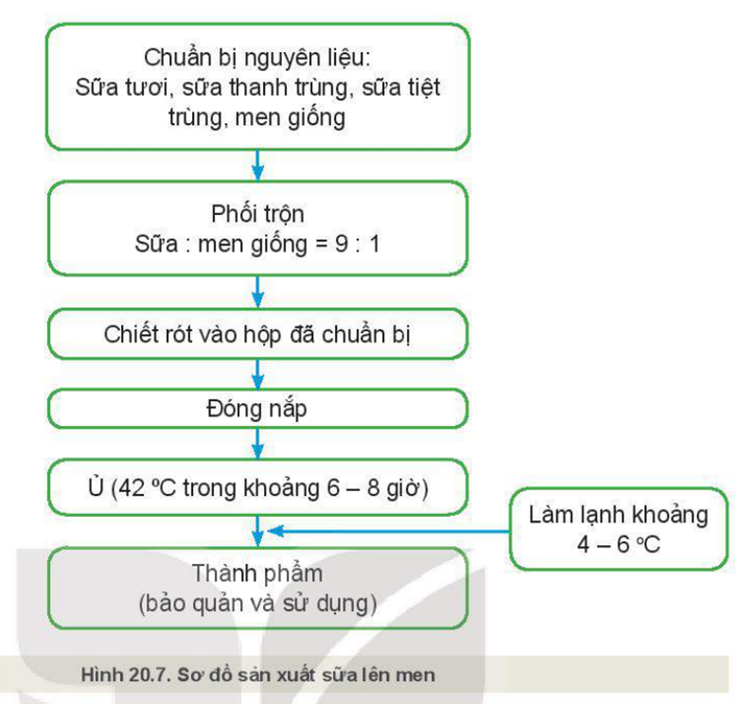

Slide 15
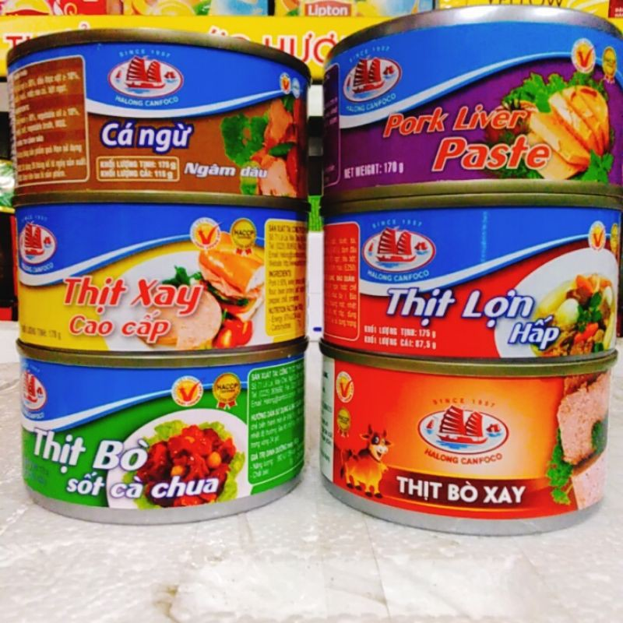

Slide 16
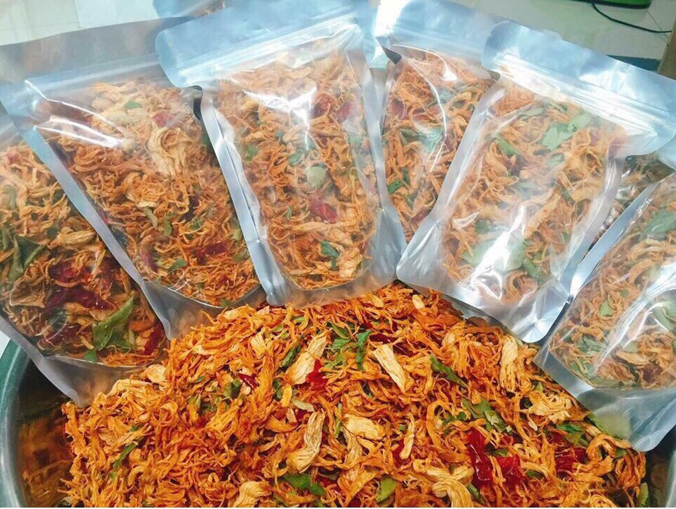

Slide 17
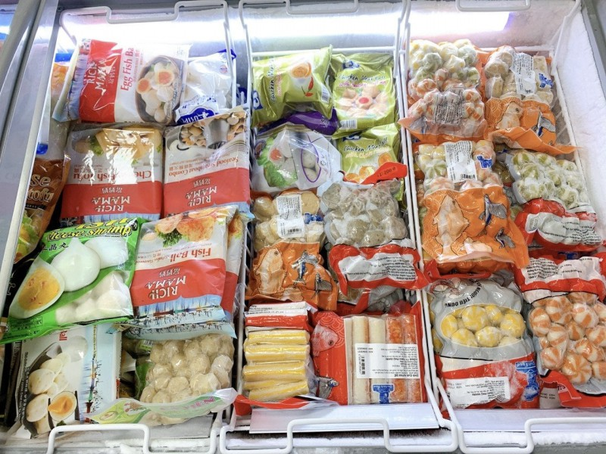

Slide 18
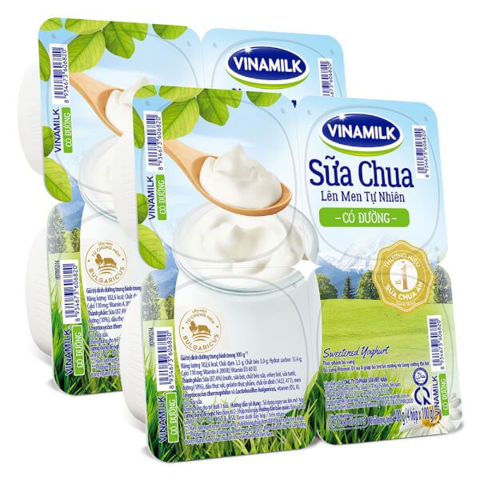

Slide 19
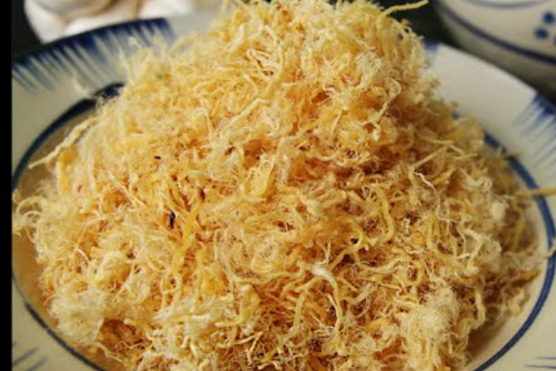

Slide 20

Sản xuất sữa chua

Slide 21
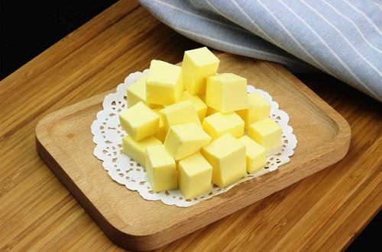
III. Chế biến sản phẩm chăn nuôi bằng phương pháp đơn giản
Làm bơ từ sữa
Chuẩn bị
Cách làm
Tách hạt bơ
Xử lí hạt bơ
Bao gói và bảo quản

Slide 22
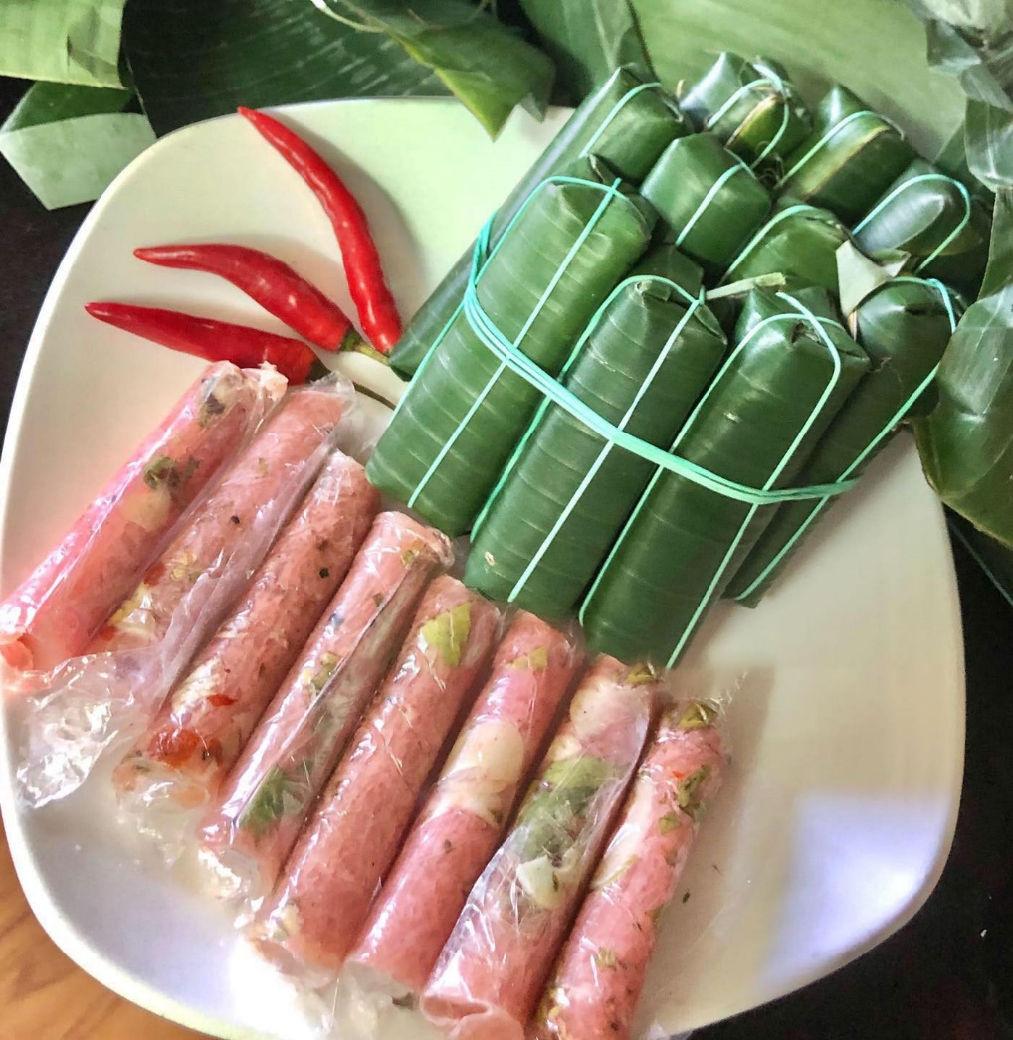
III. Chế biến sản phẩm chăn nuôi bằng phương pháp đơn giản
2. Làm nem chua
Chuẩn bị
Cách làm
Sơ chế nguyên liệu
Trộn nguyên liệu
Gói nem

Slide 23
III. Chế biến sản phẩm chăn nuôi bằng phương pháp đơn giản
3. Thực hành
- GV chia HS thành nhóm nhỏ từ 5-7 HS, cho các nhóm lựa chọn sản phẩm sẽ chế biến (bao gồm cả sản phẩm yêu cầu trong bài và sản phẩm các em chọn thêm
- Các bước:
+ Các nhóm thảo luận lựa chọn sản phẩm sẽ chế biến
+ Về thực hiện sản phẩm tại nhà: Chụp ảnh hoặc quay video lại quá trình làm
+ Báo cáo sản phẩm tại lớp: Gồm quy trình chế biến và sản phẩm

Slide 24
Luyện tập
- Trình bày vai trò của bảo quản và chế biến sản phẩm chăn nuôi.
- Trình bày nguyền lí của các phương pháp bảo quản sản phẩm chăn nuôi. Ở gia đình em thường bảo quản sân phẩm chăn nuôi bằng những phương pháp nào? Hãy mô tả các bước của một trong các phương pháp đó.
- Trình bày nguyên lí của các phương pháp chế biến các sản phẩm chăn nuôi Ở gia đình, địa phương em thường chế biến sản phẩm chăn nuôi bằng những phương pháp nào? Hãy mô tả các bước của một trong các phương pháp đó.

Slide 25
Vận dụng
Em hãy thực hiện việc bảo quản hoặc chế biến một loại sản phẩm chăn nuôi phổ biến ở gia đình, địa phương em.
Gợi ý:
- Trong một tủ lạnh thông thường dùng trong gia đình có những ngăn nào?
- Vì sao lại cần thiết bố trí ngăn nắp, gọn gàng các ngăn thích hợp để bảo quản các loại thực phẩm khác nhau (thịt, trứng, sữa, rau..)?
- Vì sao các loại thực phẩm tiêu dùng trong gia đình cần phải cho vào hộp hoặc bao gói cẩn thận rồi cho vào tủ lạnh?
- Sắp xếp/bố trí các loại thực phẩm: Thịt, trứng, sữa cho vào từng ngăn (có thể vẽ sơ đồ tủ và ghi tên loại thực phẩm bảo quản).

